Slide 2
OUTUBRO:
MÊS MISSIONÁRIO

Slide 3
CANTO DE ENTRADA

Slide 5
CONFESSO A DEUS TODO-PODEROSO E A VÓS, IRMÃOS E IRMÃS, QUE PEQUEI MUITAS VEZES
POR PENSAMENTOS E PALAVRAS, ATOS E OMISSÕES, POR MINHA CULPA, MINHA CULPA, MINHA TÃO GRANDE CULPA, E PEÇO À VIRGEM MARIA, AOS ANJOS E SANTOS E A VÓS, IRMÃOS E IRMÃS, QUE ROGUEIS POR MIM A DEUS, NOSSO SENHOR.

Slide 7
SENHOR, TENDE PIEDADE DE NÓS..
R. SENHOR, TENDE PIEDADE DE NÓS.

Slide 9
CRISTO, TENDE PIEDADE DE NÓS.
R. CRISTO, TENDE PIEDADE DE NÓS.

Slide 11
SENHOR, TENDE PIEDADE DE NÓS.
R. SENHOR, TENDE PIEDADE DE NÓS.

Slide 13
HINO DE LOUVOR
GLÓRIA A DEUS NAS ALTURAS, E PAZ NA TERRA AOS HOMENS POR ELE AMADOS. SENHOR DEUS, REI DOS CÉUS, DEUS PAI TODO-PODEROSO: NÓS VOS LOUVAMOS, NÓS VOS BENDIZEMOS, NÓS VOS ADORAMOS, NÓS VOS GLORIFICAMOS, NÓS VOS DAMOS GRAÇAS POR VOSSA IMENSA GLÓRIA.
SENHOR JESUS CRISTO, FILHO UNIGÊNITO, SENHOR DEUS, CORDEIRO DE DEUS, FILHO DE DEUS PAI. VÓS QUE TIRAIS O PECADO DO MUNDO, TENDE PIEDADE DE NÓS. VÓS QUE TIRAIS O PECADO DO MUNDO, ACOLHEI A NOSSA SÚPLICA. VÓS QUE ESTAIS À DIREITA DO PAI, TENDE PIEDADE DE NÓS. SÓ VÓS SOIS O SANTO, SÓ VÓS, O SENHOR, SÓ VÓS, O ALTÍSSIMO, JESUS CRISTO, COM O ESPÍRITO SANTO, NA GLÓRIA DE DEUS PAI.
AMÉM.

Slide 15
PRIMEIRA LEITURA
Gn 2, 18-24

Slide 17
O SENHOR TE ABENÇOE DE SIÃO, CADA DIA DE TUA VIDA.

Slide 19
SEGUNDA LEITURA
Hb 2,9-11

Slide 21
ALELUIA, ALELUIA, ALELUIA.
SE AMARMOS UNS AOS OUTROS, DEUS EM NÓS HÁ DE ESTAR; E O SEU AMOR EM NÓS SE APERFEIÇOARÁ.

Slide 23
EVANGELHO
Mc 10, 2-16

Slide 25
ILUMINAI, SENHOR, A VOSSA IGREJA!

Slide 27
OFERTÓRIO

Slide 29
RECEBA O SENHOR POR TUAS MÃOS ESTE SACRIFÍCIO, PARA GLÓRIA DO SEU NOME, PARA NOSSO BEM E DE TODA A SUA SANTA IGREJA.

Slide 31
ORAÇÃO EUCARÍSTICA II

Slide 33
SANTO

Slide 35
ENVIAI O VOSSO ESPÍRITO SANTO!!

Slide 37
SACERDOTE: MISTÉRIO DA FÉ!
TODOS: ANUNCIAMOS, SENHOR A VOSSA MORTE E PROCLAMAMOS A VOSSA RESSURREIÇÃO.
VINDE, SENHOR JESUS!

Slide 39
ACEITAI, Ó SENHOR A NOSSA OFERTA!

Slide 41
O ESPÍRITO NOS UNA NUM SÓ CORPO!

Slide 43
LEMBRAI-VOS, Ó PAI, DA VOSSA IGREJA!

Slide 45
CONCEDEI-LHES, Ó SENHOR, A LUZ ETERNA!

Slide 47
AMÉM.

Slide 49
SACERDOTE: LIVRAI-NOS, DE TODOS OS MALES, Ó PAI, E DAI-NOS HOJE A VOSSA PAZ. AJUDADOS PELA VOSSA MISERICÓRDIA, SEJAMOS SEMPRE LIVRES DO PECADO E PROTEGIDOS DE TODOS OS PERIGOS, ENQUANTO AGUARDAMOS A FELIZ ESPERANÇA E A VINDA DO NOSSO SALVADOR, JESUS CRISTO. Cristo.
TODOS: VOSSO É O REINO, O PODER E A GLÓRIA PARA SEMPRE!

Slide 51
COMUNGUE COM REVERÊNCIA NA FRENTE DO SACERDOTE OU MINISTRO.

Slide 54
COMUNHÃO

Slide 56
AVISOS

Slide 57
24º DOMINGO DO TEMPO COMUM
DIA DE DEVOÇÃO A NOSSA SENHORA DE GUADALUPE E DIA DE NOSSA SENHORA APARECIDA
DIA 12 DE OUTUBRO
SANTA MISSA 07H E 19H30
* NÃO HAVERÁ TERÇO E NEM ADORAÇÃO AO SANTÍSSIMO SOMENTE AS MISSAS.

Slide 58
24º DOMINGO DO TEMPO COMUM
CONVITES A VENDA NA SECRETARIA PAROQUIAL

Slide 59
24º DOMINGO DO TEMPO COMUM
CAMPANHA PARA AQUISIÇÃO DO AR CONDICIONADO
A CATEDRAL LANÇOU A CAMPANHA PARA AQUISIÇÃO DE AR CONDICIONADO PARA A NAVE CENTRAL.
COM A OBRA CONCLUÍDA, ESTE ATO DE SOLIDARIEDADE VAI SER TRADUZIDO EM MAIS CONFORTO E COMODIDADE PARA OS FIÉIS CATÓLICOS E TURISTAS QUE FREQUENTAM E VISITAM A CATEDRAL.
MAIS UMA VEZ CONTAMOS COM A COLABORAÇÃO DE TODOS NESTA CAMPANHA.
SERÃO ACEITAS DOAÇÕES A PARTIR DE R$ 50.00 POR MÊS. O IMPORTANTE É A MOBILIZAÇÃO DE TODOS PARA QUE CONSIGAMOS ADQUIRIR O AR CONDICIONADO DA IGREJA O QUANTO ANTES.

Slide 60
24º DOMINGO DO TEMPO COMUM
CAMPANHA PARA AQUISIÇÃO DO AR CONDICIONADO
OS NOMES DE TODOS OS COLABORADORES SERÃO INSERIDOS NAS INTENÇÕES DAS MISSAS. QUEREMOS, ASSIM, SEMPRE PEDIR CADA VEZ MAIS, BENÇÕES E GRAÇAS DIVINAS PARA OS FIÉIS QUE SEMPRE ESTÃO COLABORANDO COM A CASA MÃE DA DIOCESE DE FOZ DO IGUAÇU.
PROCURE A SECRETARIA PAROQUIAL PARA MAIORES INFORMAÇÕES.

Slide 61
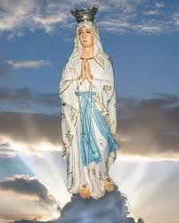
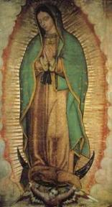
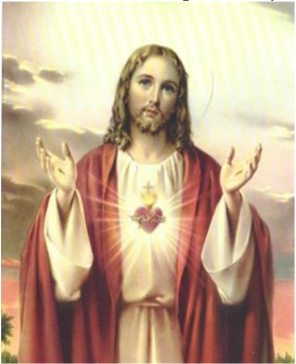
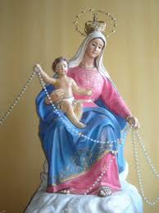
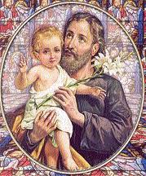
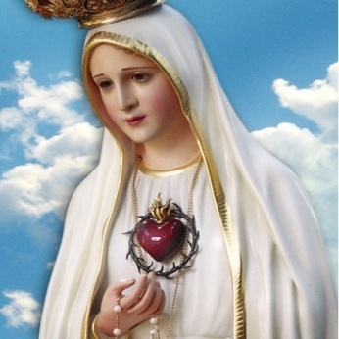
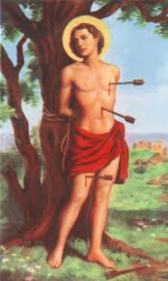
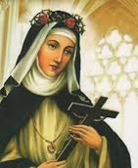
NOSSA UNIDADE É A CATEDRAL
NELA TODAS AS COMUNIDADES SE TORNAM UMA!
N.Sª de Lurdes
Sagrado Coração de Jesus
N.Sª do Rosário
S.José Operário
N.Sª de Guadalupe
N.Sª de Fátima
São Sebastião
Sta. Rosa de Lima

